Slide 1
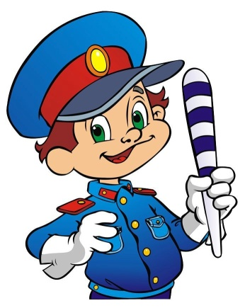
Е
Р
К
П
Т
Безопасная
Дорога
Детства
М
У
А
О
Д
Детский сад №6 «Зоренька» г. Ступино
Воспитатель: Бабаджанова С.Я.

Slide 2
Психологи утверждают: у малыша дошкольного возраста поле зрения сужено. Поэтому он не может даже приблизительно определить расстояние к приближающемуся транспортному средству. А понять, с какой скоростью оно движется, зачастую не может даже взрослый человек.
Малыши в дошкольном возрасте совсем не воспринимают машину как угрозу: они еще не знают, что такое смерть, страдания и боль. Какой-то мяч для них значительно важнее, чем жизнь и здоровье. А если они увлечены игрой -танк не заметят! Поэтому приоритетным заданием в воспитании ребенка есть:
- развитие в нем умения правильно оценивать ситуацию;
- умело действовать в неординарной ситуации ,не подвергая свою жизнь опасности.
Важно в дошкольном возрасте заложить фундамент жизненных ориентировок в окружающем, и все, что ребенок усвоит в детском саду, прочно останется у него навсегда.

Slide 3
Детский педагогический проект
«Безопасная дорога детства»
(информационно-познавательный, долгосрочный). 03.09 2012-30 .08.2013
Первый этап. Целеполагание.
Актуальность проекта заключается: в профилактике дорожно-транспортного травматизма дошкольников, которые возникают по следующим причинам:
возрастные особенности дошкольников;
импульсивность;
неосознанность поведения.
Мы должны дать возможность увидеть и осознать опасность на дороге и возможность ее избежать. Следовательно, нужно сформировать соответствующую модель поведения, прививая навыки безопасного поведения на дорогах, в различных дорожно-транспортных ситуациях.
Участники проекта: дети подготовительной к школе группы, родители воспитанников, воспитатели группы.

Slide 4
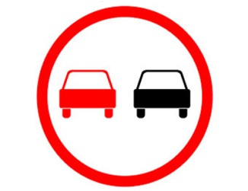
Цель: создать условия для обогащения детей знаниями о безопасном поведении на дороге, способствуя формированию соответствующей модели поведения, через различные виды деятельности.
Задачи:
расширение знаний по заданной теме;
обучение и закрепление элементарных правил дорожного движения;
обогащение предметно-развивающей среды в группе;
пропаганда знаний по безопасному поведению среди родителей;
налаживание систематического взаимодействия МАДОУ и ГИБДД.

Slide 5
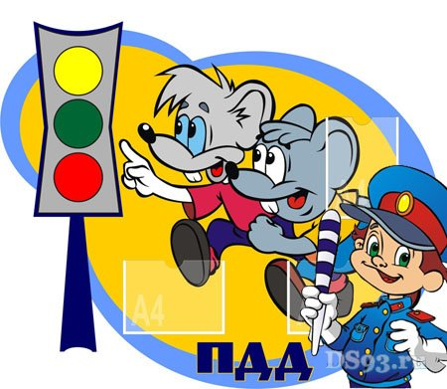
Прогнозируемые результаты:
• Образовательные
• Приобретение элементарных знаний по теме «Правила Дорожного Движения».
• Умение детей находить единственно верное решение в проблемной ситуации.
• Развивать творческие способности детей.
• Воспитательные
• Воспитать дисциплинированного пешехода
• Привить культуру поведения на дороге.
• Побудить детей к дальнейшему знакомству с ПДД.
• Социальные
• Формировать чувство ответственности за свою безопасность и безопасность окружающих.
• Научить правильно оценивать поступки и уметь осознавать негативные последствия отрицательных поступков для себя и других.
• Научить в совместной деятельности действовать согласованно, считаться с мнением других.

Slide 6
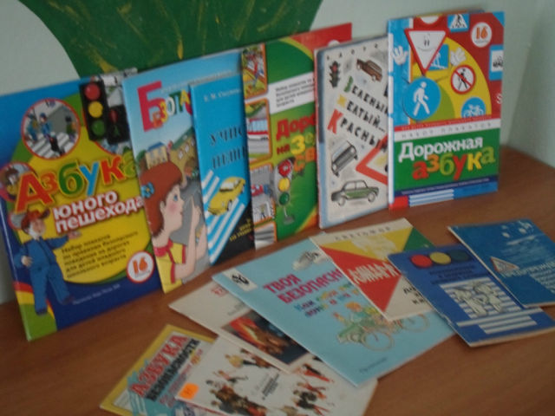
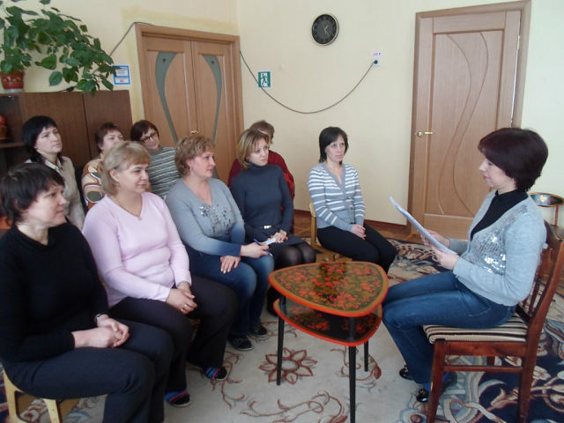
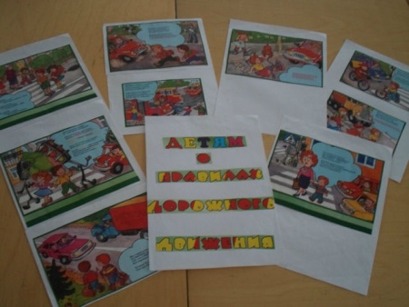
Второй этап. Разработка проекта.
1. Довести до участников важность данной темы.
2. Подбор методической литературы:
О.А.Скоролупова . Занятия с детьми старшего дошкольного возраста по теме «Правила и безопасность дорожного движения».
Т.Ф.Саулина «Три сигнала светофора».
«Правила дорожного движения для детей дошкольного возраста»под редакцией «Творческий центр».
А.В.Антонова. Основная общеобразовательная программа дошкольного образования «От рождения до школы».
Л.Е.Кыласова «Родительские собрания».
Н.П.Битютская «Система педагогического проектирования: опыт работы, проекты».
Журнал «Дошкольное воспитание».
3. Подобрать наглядно-дидактический материал, художественную литературу (соответствующей теме проекта).

Slide 7
Третий этап. Выполнение проекта.
Раздел программы | Формы и методы работы
Игровая деятельность | Дидактические игры: «Поле чудес», «Что? Где? Когда?», «Лучший пешеход», « «Наша улица», «Поставь дорожный знак», «Теремок», «Угадай, какой знак», «Виды перекрестков», «Отвечай быстро», «Испорченный телефон», «Слушай хлопки», «Четыре стихии», «Будь внимателен».
Познавательная деятельность | Занятия: « Школа пешеходных наук», «Безопасное поведение на улице», «Сигналы регулировщика», «Дети-участники дорожного движения», «Правила для пешеходов», «Правила поведения в пассажирском транспорте», «Мы пассажиры метро», «Правила для водителей детского транспорта». Работа с буклетами: «Дорожная азбука», «Азбука юного пешехода». Викторина: «Пешеход на улице». Досуги: «Красный, желтый , зеленый», «Светофор», «Зеленый уголок», «Учите правила дорожного движения», «Петрушка на улице», «Путешествие в страну дорожных знаков», «Эстафета зеленого огонька». Инсценировка «На лесном перекрестке».

Slide 8
Ознакомление с художественной литературой | С.Михалков : «Моя улица», «Велосипедист», «Скверная история». С.Маршак: «Мяч», «Милиционер». «Н.Кончаловская «Самокат», Я.Пишумов «Светофор», С,Баруздин «Запрещается-разрешается», А.Гангов «Гололед», А.Дмоховский «Азбука безопасности». Н.Носов «Автомобиль», Г.Юрмин «Любопытный мышонок», А.Дорохов «Подземный ход», «Заборчик вдоль тротуара», «Шлагбаум», Л.Гальперштейн «Трамвай и его семья». Загадки.
Развитие речи | Занятие «Что мы видели на улице». Беседа с решением проблемных ситуаций «Быть примерным пешеходом и пассажиром разрешается».
Развитие элементарных математических представлений | Занятие «В гости к Кубарику».
Рисование | «Улица города», «Дорожные знаки».
Аппликации | «На нашей улице», «Светофор».
Конструирование | «Автомобили», «Светофор».

Slide 9
Работа с родителями | Родительское собрание «Безопасность детей на улицах города». Познавательно-игровой конкурс для взрослых и детей «Правила дорожного движения». Консультации: «О значении обучения детей дошкольного возраста ПДД», «О поведении в общественном транспорте», «Как научить ребенка безопасному поведению на улице», «Пешеходом быть - наука», «Этого могло не случиться», «Улица требует к себе уважения», «Знаете ли вы особенности местоположения детского сада». Выставка пособий для родителей.

Slide 10
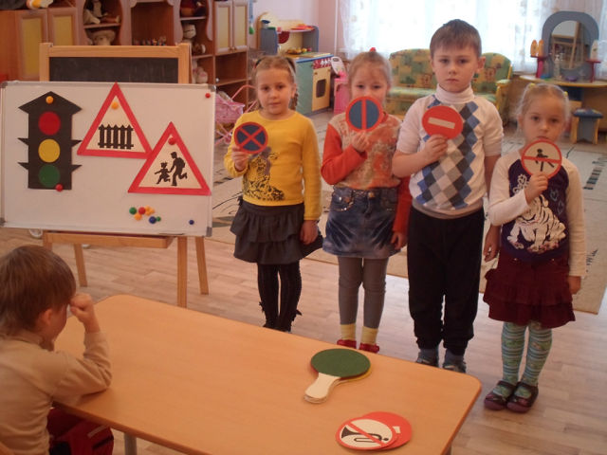
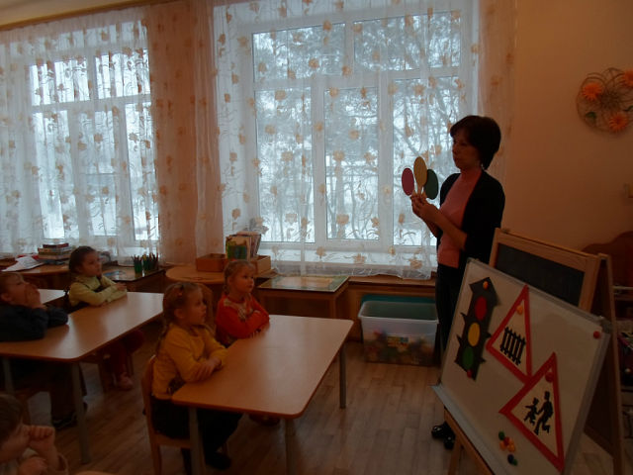
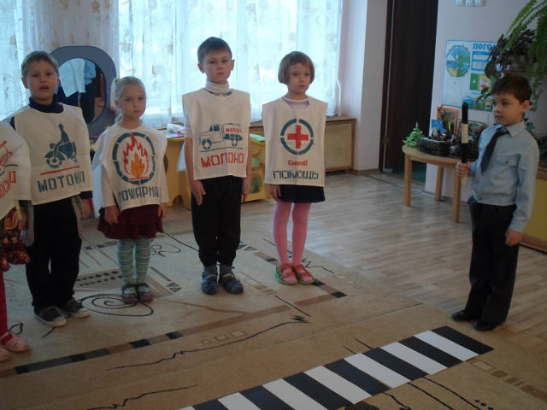
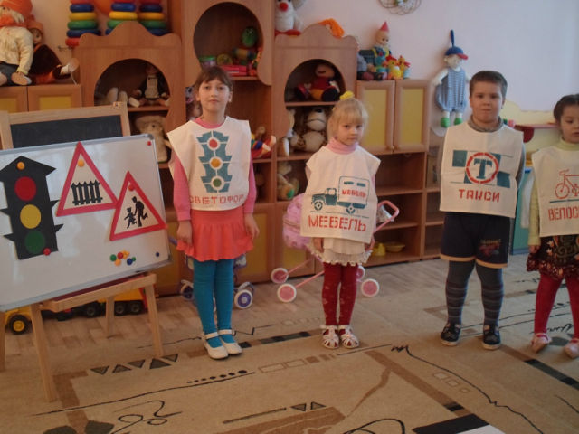
Изучаем знаки дорожного движения
Изучаем виды транспорта

Slide 11
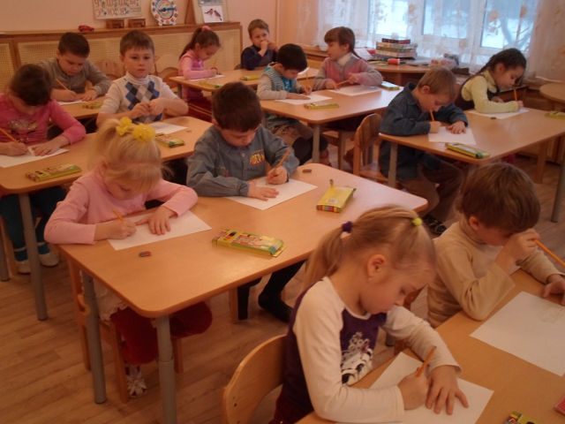
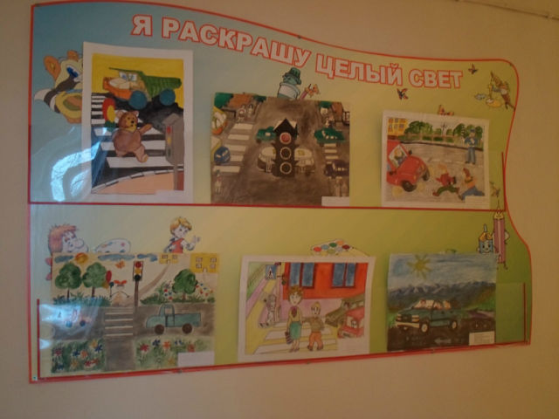
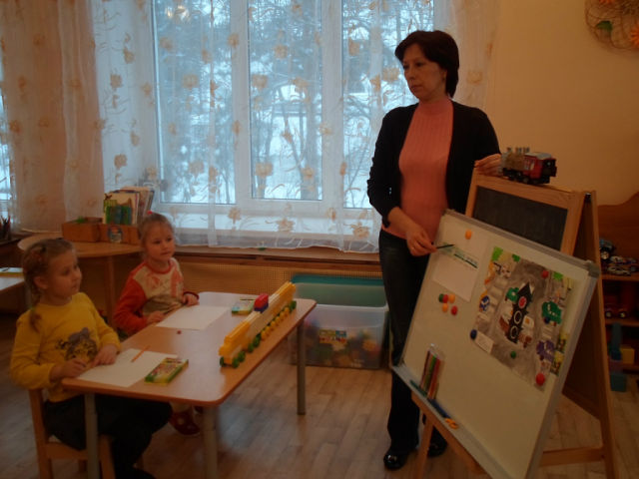
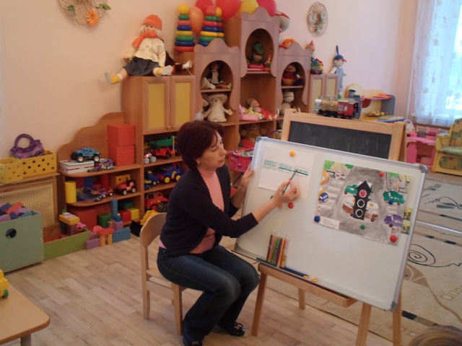
Рисование

Slide 12
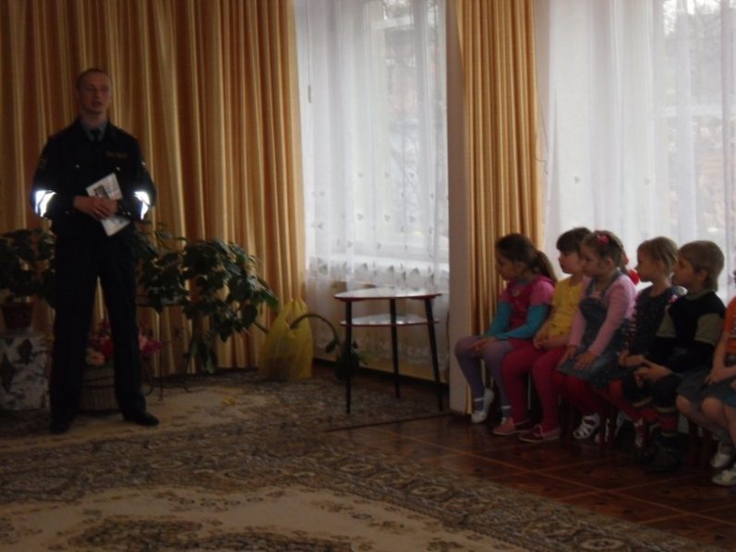
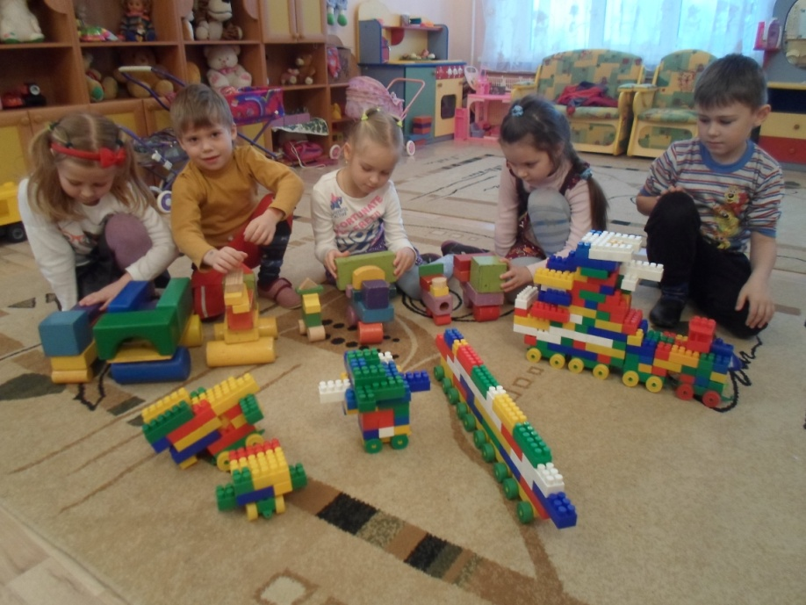
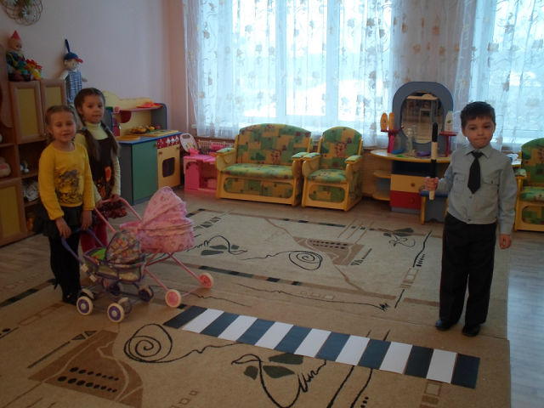
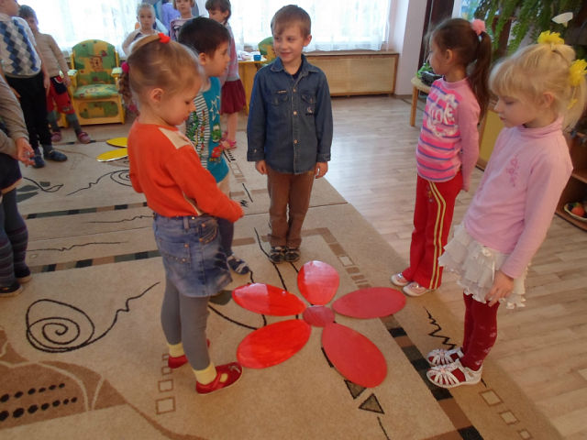
Встреча с сотрудником ГИБДД
Конструирование
Учимся переходить дорогу
Изучение ПДД в игре

Slide 13
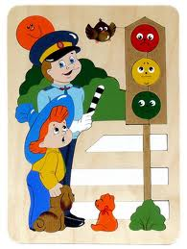
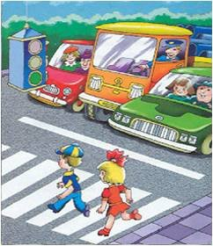
Четвертый этап. Презентация проекта
Проведение утренника «Учите правила дорожного движения».
Проведение акции «Осторожно, дети!»
Пятый этап. Определение задач для новых проектов.
1. Продолжить обучение и закрепление элементарных правил дорожного движения.
2. Создание альбома совместно с детьми и их родителями «Безопасная дорога детства».
3. Изготовление игр, наглядных пособий для детей.

